Slide 1
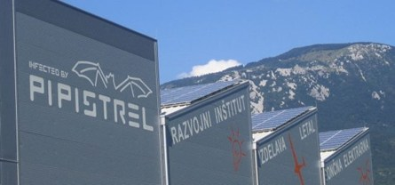

Slide 2
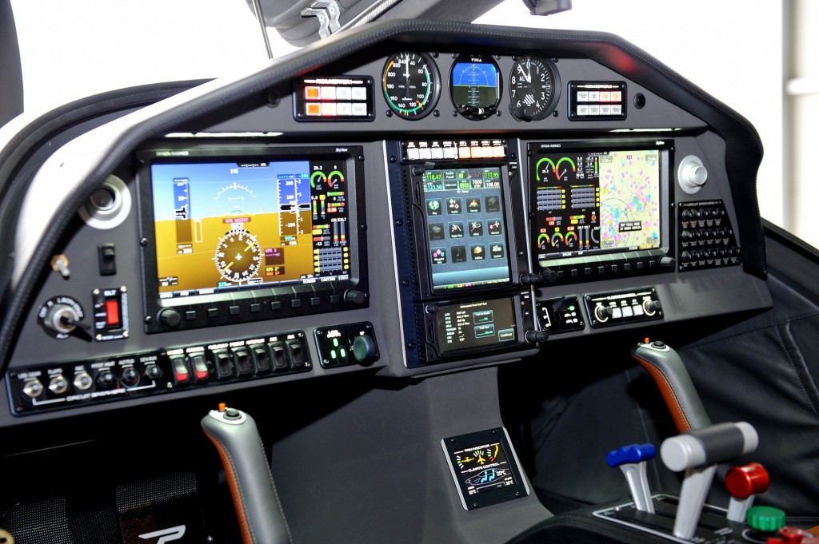
Pipistrel
Podjetje Pipistrel je vodilni svetovni proizvajalec ultralahkih motorno-jadralnih letal ter motornih zmajev. Podjetje je bilo ustanovljeno leta 1987 kot prvi privatni proizvajalec in celo izvoznik letal v takratni Jugoslaviji in kot tako tudi pionir alternativnega letalstva v Sloveniji.
Ime podjetja izvira iz znanstvenega imena za enega od rodov gladkonosih netopirjev (Pipistrellus); netopir je upodobljen tudi v logotipu podjetja.

Slide 3
Podjetje je ustanovil Ivo Boscarol leta 1987 v Ajdovščini kot prvi in edini zasebni proizvajalec zrakoplovov v Jugoslaviji.
V letu 1992 se je podjetje prestrukturiralo v družbo z omejeno odgovornostjo, ime Pipistrel pa se je ohranilo vse do danes.
Do zgodnjih 90-ih let je bilo proizvedenih več kot 500 motornih zmajev. Leta 1995 se je začel razvoj in proizvodnja lastnega motorno-jadralnega letala Sinus.
V letu 2004 se je podjetje preselilo v nove prostore poleg letališča v Ajdovščini.
Kolektiv podjetja Pipistrel d.o.o. Ajdovščina šteje 80 ljudi. Proizvodnja je za nekatere modele zakupljena za 12 mesecev vnaprej.
Do leta 2012 so proizvedli in prodali že več kot 1000 različnih zračnih plovil.

Slide 4
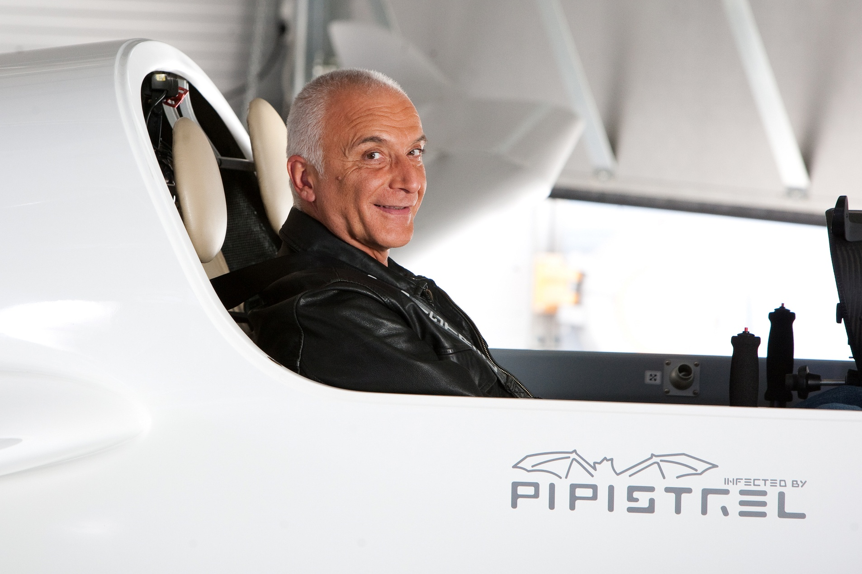
Ivo Boscarol
Že v srednji šoli se je ljubiteljsko ukvarjal s fotografijo, z letalskim modelarstvom in s politiko. Med študijem ekonomije je bil umetniški fotograf, večletni uradni fotograf Šentjakobskega gledališča v Ljubljani, glasbeni novinar in menedžer glasbenih skupin. V Slovenijo je pripeljal priponke (značke).
Je šestkratni državni prvak v letenju z ultralahkimi letali, dvakratni športnik leta ULN (ultra lahke naprave) pri Letalski zvezi Slovenije (LZS), nosilec dveh državnih hitrostnih rekordov, prvi državni prvak v letenju z motornim zmajem ter organizator številnih letalskih srečanj in tekmovanj.
Dobil je najvišje priznanje Mednarodne letalske zveze diplomo Paula Tissandierja za prispevek k razvoju letalstva.

Slide 5
Proizvodni program

Slide 6
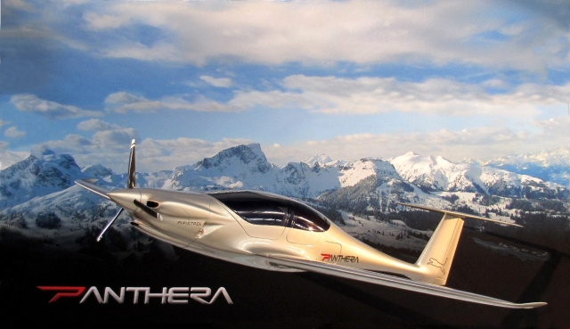
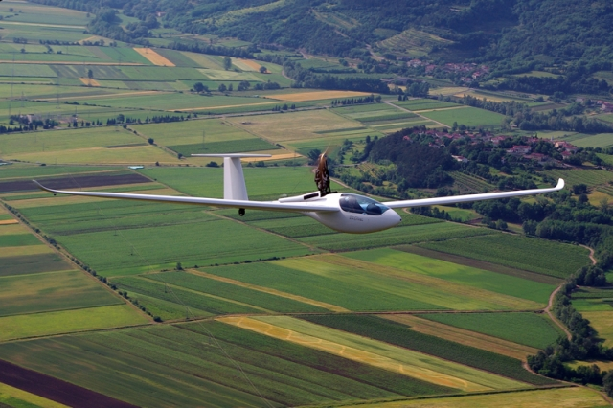
Apis /Bee

Slide 7
Uspehi in priznanja
Jadralno letalo Pipistrel Apis je nosilec petih svetovnih rekordov po kriterijih Mednarodne letalske zveze (FAI).
V letu 2007 je Pipistrelovo letalo Pipistrel Virus S-wing zmagalo na natečaju NASE za osebno letalo prihodnosti, leta 2008 pa zmagalo na tekmovanju pod okriljem NASE.
Leta 2011 je podjetje Pipistrel preko svoje ameriške podružnice Pipistrel-USA.com (v partnerstvu s Penn State University) še tretjič zmagalo na Nasa Cafe Nasa Green Flight Challenge.
20. oktobra 2011 je predsednik Republike Slovenije Danilo Türk podjetje odlikoval z Zlatim redom za zasluge RS »za njegov prispevek k razvoju okolju prijazne tehnologije ter za uveljavljanje zmagovite inovativne filozofije, s katero je tudi Slovenijo postavil med tehnološke velesile«

Slide 8
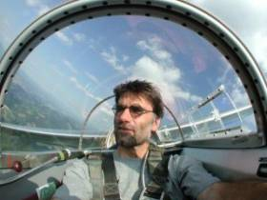
Pilot in fotograf Matevž Lenarčič je 22. aprila letos s Pipistrelovim letalom Virus SW poletel proti Severnemu tečaju.
Preletel bo Norveško, Severni tečaj in Kanado ter se po Lindbergovi poti vrnil domov. S postanki naj bi polet trajal tri do štiri tedne, vendar je to le ocena, saj bo čakal na primerno vreme.
Letalo virus SW, ki je dolgo 6,5 metra in ima razpon kril 10,7 metra, prazno tehta 290 kilogramov in doseže največjo hitrost okrog 300 kilometrov na uro.
Med poletom pa bodo tudi izmerili koncentracijo črnega ogljika, drugega najpomembnejšega povzročitelja podnebnih sprememb nad Arktiko

Slide 9
Zastopništva po svetu (48)
Argentina
Avstralija
Avstrija
Belgija
Brazilija
Kanada
Čile
Kitajska
Kongo
Hrvaška
Češka
Litva
Mehika
Tajvan
Tajska
Turčija
ZDA
Norveška
Nizozemska
Paragvaj
Peru
Poljska
Portugalska
Katar
Makedonija
Južna Afrika
Rusija
Srbija
Slovaška
Švica
Španija
Venezuela
Danska
Ekvador
Finska
Francija
Nemčija
Grčija
Madžarska
Indija
Irska
Italija
Kazakstan
Nizozemska
Nova Zelandija
Ukrajina
Združeni Arabski Emirati
Velika Britanija

Slide 10
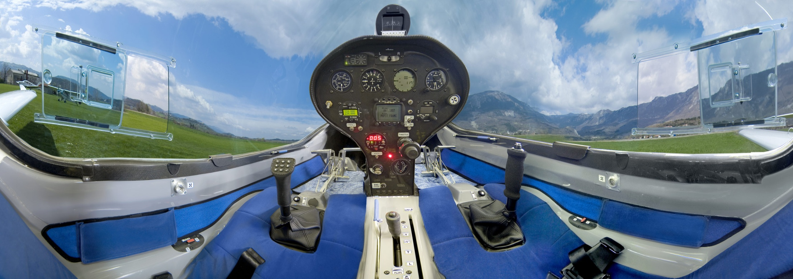
V ajdovski družbi Pipistrel so lani zabeležili 20% rast prodaje in dosegli okoli devet milijonov evrov prihodkov. Ob tem so ustvarili okoli 900.000 evrov čistega dobička ter zaposlili večje število ljudi, tako da skupno zaposlujejo 80 delavcev.

Slide 11
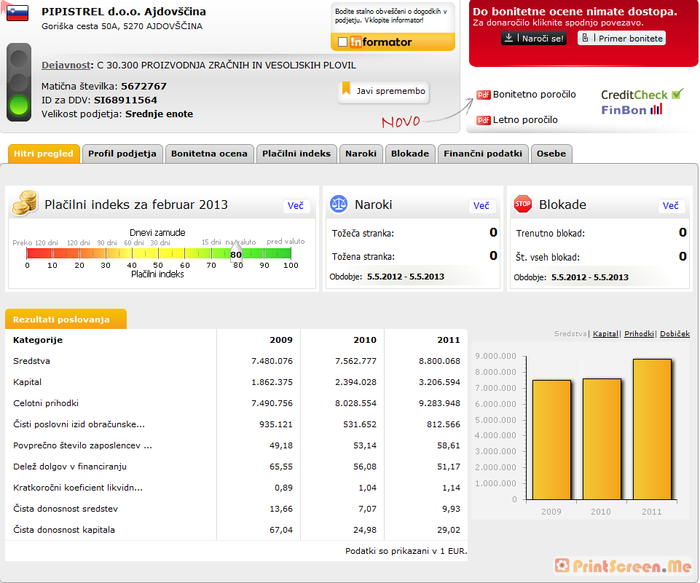

Slide 12
Kategorija | 2008 | 2009 | 2010 | 2011
sredstva | 6.215.073 | 7.480.076 | 7.562.777 | 8.800.068
Čisti prihodki od prodaje | 4.507.665 | 6.684.536 | 7.187.603 | 7.722.775
Stroški blaga, materiala in storitev | 3.560.141 | 4.268.922 | 4.877.296 | 5.426.710
Stroški dela | 1.067.813 | 1.490.493 | 1.553.072 | 1.848.564
Celotni prihodki | 5.403.079 | 7.490.756 | 8.028.554 | 9.283.948
Celotni odhodki | 5.285.621 | 6.358.291 | 7.427.075 | 8.357.249
Celotni poslovni izid | 117.458 | 1.132.465 | 601.479 | 926.699

Slide 13
Informacije o ustanoviteljih in družbenikih poslovnega subjekta ter o povezanih poslovnih subjektih

Slide 14
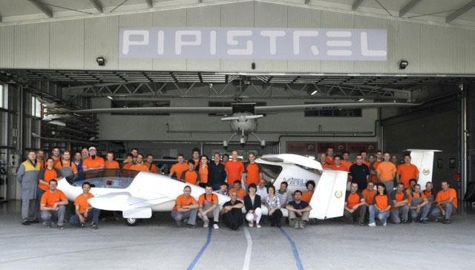
Najuspešnejše podjetje
Podjetje Pipistrel dokazuje da uresničevanje idej (pa še tako norih in okolici nerazumljivih) z vstrajnim sledenjem zastavljim ciljem lahko vodi v (svetovni) uspeh.

Slide 15
VIRI
Pipistrel. http://www.pipistrel.si/
Wikipedia.Pipistrel http://sl.wikipedia.org/wiki/Pipistrel
Wikipedia.Ivo.Boscarol http://sl.wikipedia.org/wiki/Ivo_Boscarol
Bonitete.si http://www.bonitete.si/
Supervizor. http://supervizor.kpk-rs.si/podj/68911564/

